Slide 1
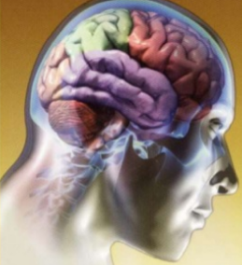
CEREBRO

Slide 2
SISTEMA NERVIOSO CENTRAL:
ENCEFALO: CEREBRO, CEREBELO Y TRONCO ENCEFALICO
MEDULA ESPINAL
SISTEMA NERVIOSO PERIFERICO:
SISTEMA NERVIOSO SOMATICO: NERVIOS CRANEALES, NERVIOS ESPINALES, GANGLIOS.
SISTEMA NERVIOSO AUTONOMO: SIMPATICO Y PARASIMPATICO.

Slide 3
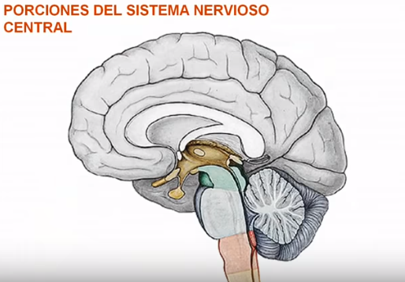
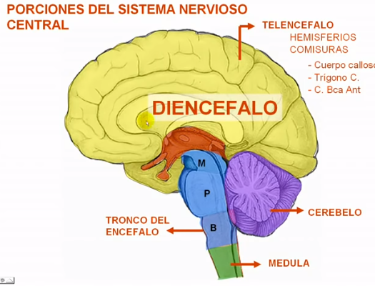

Slide 4
CEREBRO: generalidades
El sistema nervioso central comprende 2 divisiones: el encéfalo y la medula espinal. El primero contenido dentro de la cavidad craneal se compone de 3 divisiones: los hemisferios cerebrales, el tronco encefálico y el cerebelo.
El tronco encefálico esta constituido de arriba hacia abajo por el mesencéfalo o pedúnculos cerebrales, protuberancia, y bulbo raquídeo.
El cerebro está constituido por el telencéfalo o hemisferios cerebrales y el diencéfalo
Cada hemisferio cerebral esta formado por una parte periférica: la corteza, por una voluminosa masa de sustancia blanca central y por una serie de núcleos de sustancia gris que reciben el nombre de núcleos grises centrales.

Slide 5
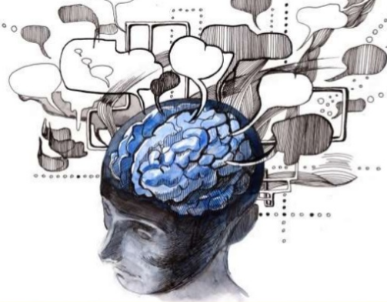
FUNCIONES DEL CEREBRO

Slide 6
CARACTERISTICAS
CORRESPONDE A LA PORCION MAS GRANDE DEL ENCEFALO. EL LA PARTE DEL SISTEMA NERVIOSO CENTRAL DE LOS VERTEBRADOS QUE ESTA DENTRO DEL CRANEO.
EL CRANEO ALBERGA AL ENCEFALO, DONDE EL CEREBRO ES PARTE DE ESTE.
EL CEREBRO SE ENCUENTRA FORMADO POR SUSTANCIA GRIS POR FUERA Y SUSTANCIA BLANCA POR DENTRO.
EL CEREBRO DEL ADULTO PESA APROXIMADAMENTE 1200GRS. (1380GR HOMBRE Y 1250 MUJER)
ESTA FORMADO POR DOS HEMISFERIOS CEREBRALES, DIVIDIDOS POR UN SURCO MEDIO, ES UNA MASA DE TEJIDO GRIS ROSACEO COMPUESTO POR UNOS 100 MILLONES DE CELULAS NERVIOSAS CONECTADAS UNAS CON LAS OTRAS Y RESPONSABLES DE TODAS LAS FUNCIONES MENTALES.

Slide 7
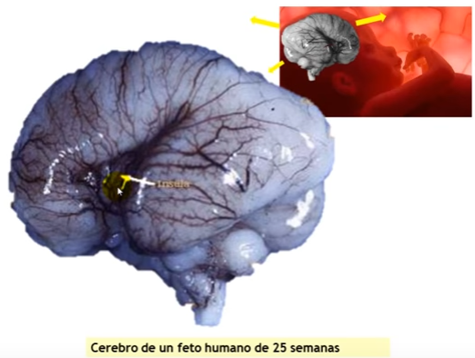

Slide 8
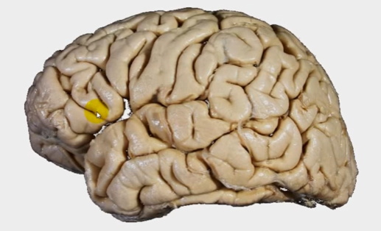
EL CRECIMIENTO ACELERADO EN RELACION A LA CAJA CRANEANA HACE QUE EL CEREBRO SE PLIEGUE GENERALDO CISURAS Y SURCOS
EL HEMISFERIO CEREBRAL ESTA DIVIDIDO POR CISURAS: QUE LIMITAN LOBULOS
A SU VEZ DIVIDIDOS POR MEDIO DE SURCOS QUE LIMITAN CIRCUNVOLUCIONES

